Slide 1
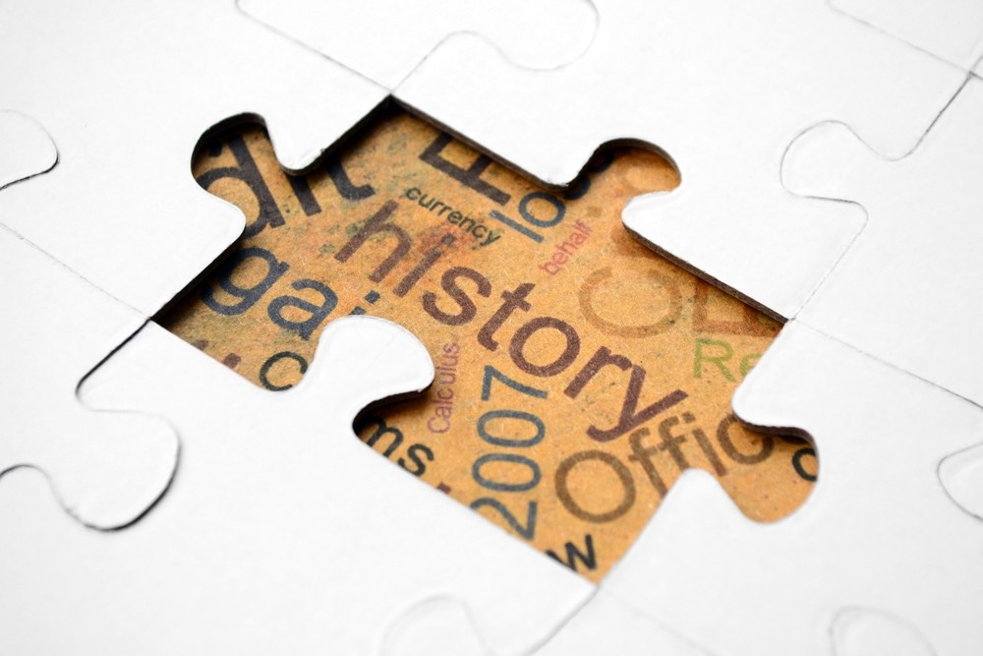
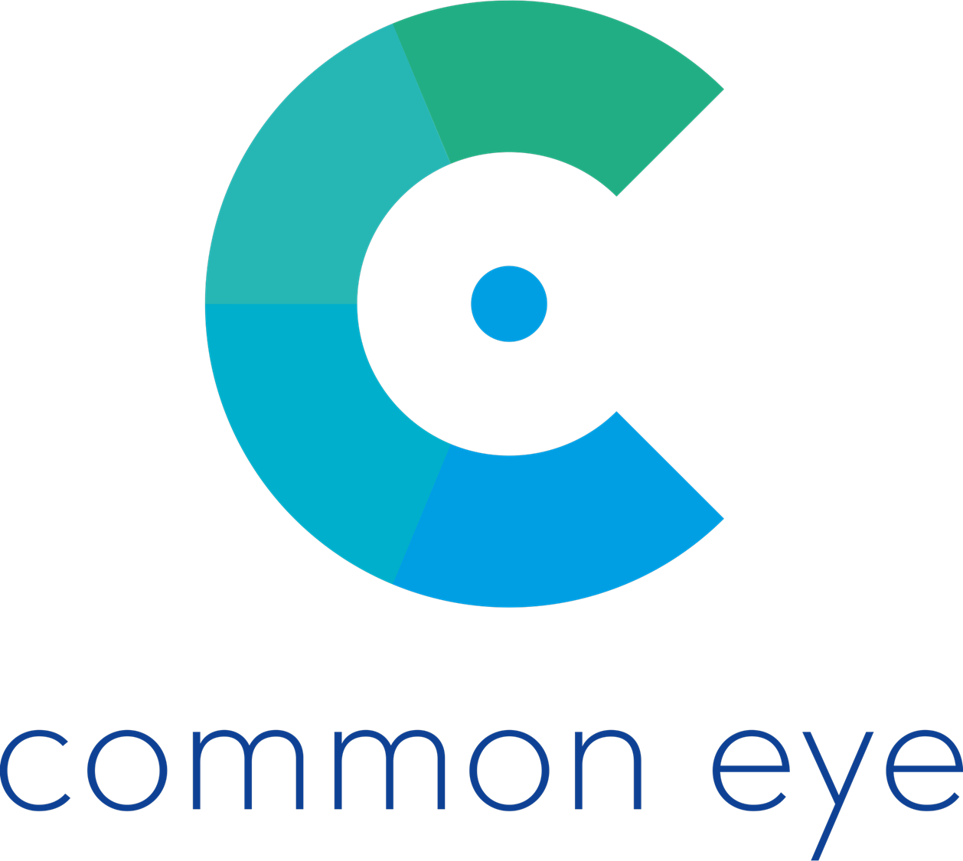
Historische lessen voor succesvol samenwerken in netwerken
Tijd voor Verbinding

Slide 2
Samenwerken in het IZA
samen = 395 keer
gezamenlijk = 75 keer
domein overstijgend = 31 keer
netwerken = 76 keer
met elkaar = 50

Slide 3
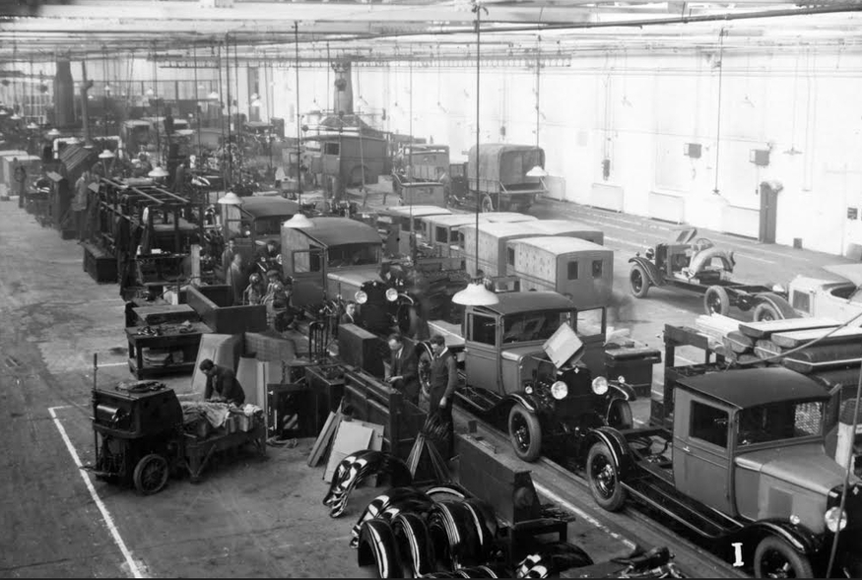

Slide 4
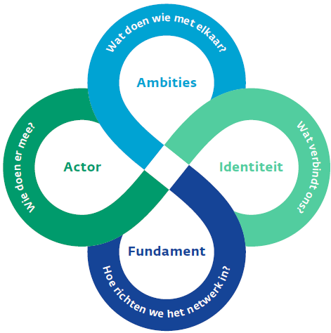

Slide 5
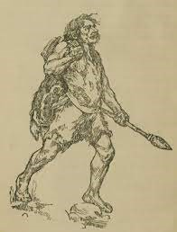
De gedeelde Identiteit
Göbekli Tepe
Notes:
Jagers en verzamelaars → iedereen verplaatste zich continu
Sterke identiteit maar binnen de stam → identiteit, veiligheid en vertrouwen.
Platte organisatie: Gelijkwaardigheid binnen de stam was groot, er was geen persoonlijk bezit, slechts stam bezit
Verschillende stammen komen elkaar tegen, komen met elkaar in contact

Slide 6
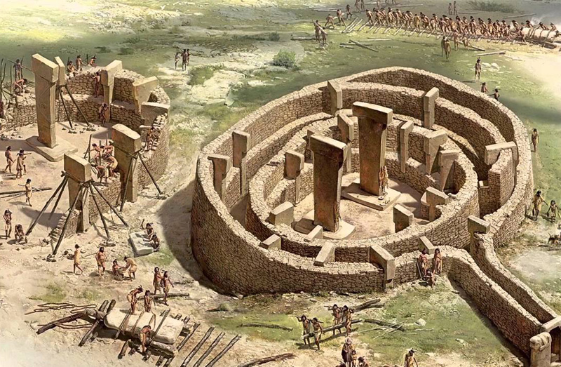
Notes:
Identiteit gaat over de vraag wat verbindt ons nou?
Cultuur en religie waarbij Göbekli Tepe het middelpunt was en daardoor een aantrekkingskracht had, waardoor de samenhang tussen de verschillende stammen werd versterkte. (dit is de aanname want er is geen bewijs van nederzetting)
→ daarna vicieuze cirkel?
Waarbij bij Göbekli Tepe de gezamenlijke identiteit leidde tot de noodzaak tot samenwerken, waar in bestaande netwerken soms opnieuw moet worden vastgesteld wat die gezamenlijke tijd is (geen idee…)
De bedoeling, de meerwaarde (het religieuze aspect en de rituelen) is waarom mensen zich eraan hebben gebonden en er vrijwillig voor hebben ingezet (zoals je beschrijft in de tekst): De identiteit was de drijfkracht. Waarbij de gezamenlijke opdracht het vormgeven van die belangrijke religieuze plek

Slide 8
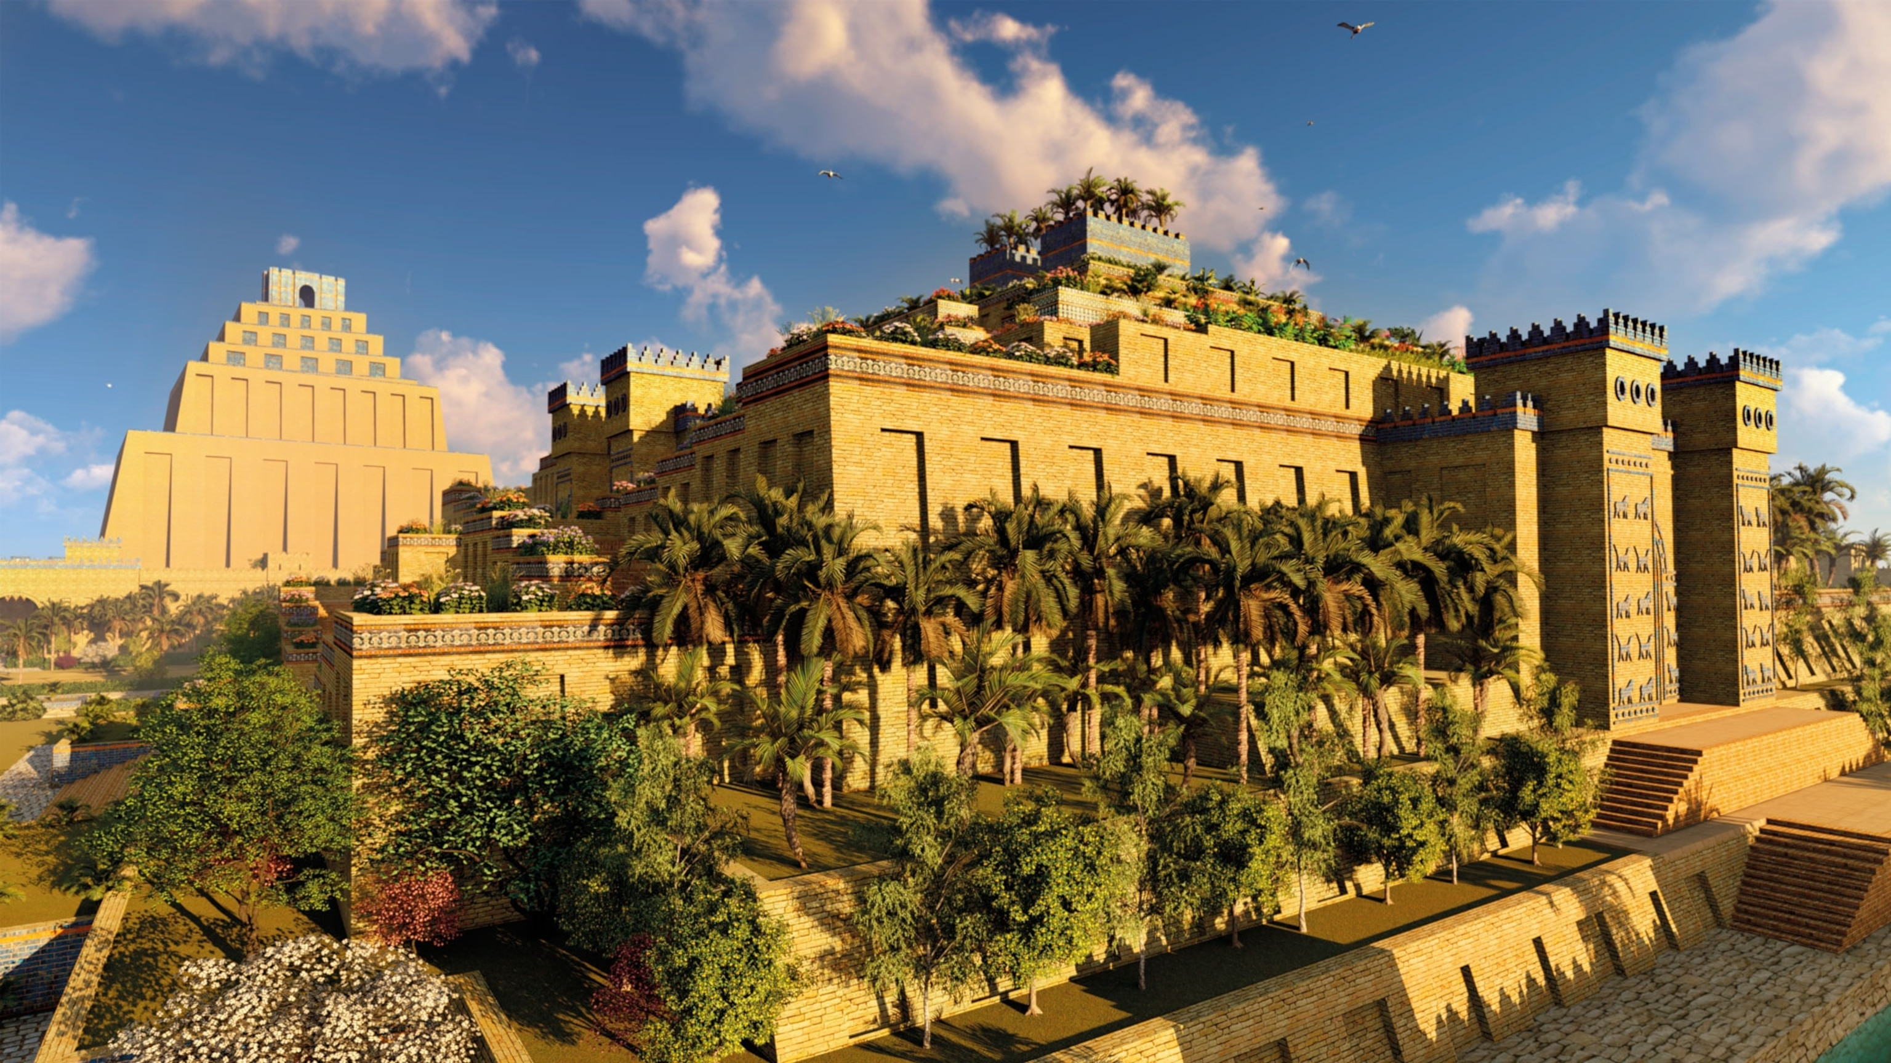
Het Fundament: Elk netwerk heeft spelregels nodig
De Codex van Hammurabi
Notes:
Spelregels, leiderschap en vorm, verhouding organisatie/vrijheid van netwerk?
Coordinatiebehoefte >> eenheid binnen het rijk
vertrouwen >> 'de sterke de zwakken niet zouden kwetsen'
Creëert de randvoorwaarden/kaders waarbinnen het netwerk, in dit geval de samenleving beweegt
Waar eerst de afspraken informeel waren en men het recht in eigen hand nam in het Oude Babylonië, leidden de wetten ertoe dat formeel werden vastgelegd en juriddisch bindend.
Note: de wetten van Hamurbi hadden wel een hierarchie (voor koning en tempels golden andere wetten/straffen dan voor de rest), waar voor netwerken geen hierarchie zou zijn?

Slide 9
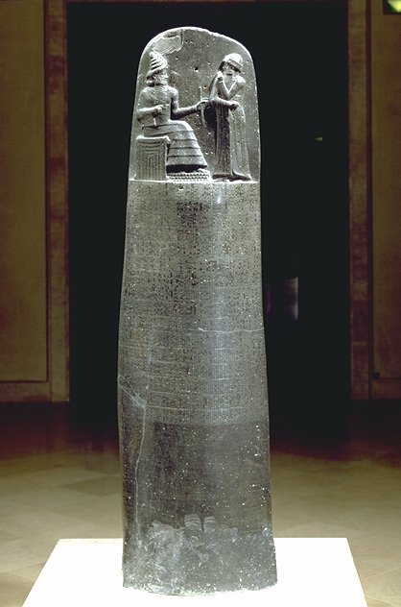
Notes:
Het wonderbaarlijke aan de Codex was dat er op tal van terreinen ineens vaste spelregels golden:
Economie
Familierecht
Criminaliteit
Burgelijk recht (voorbeelden?)

Slide 11
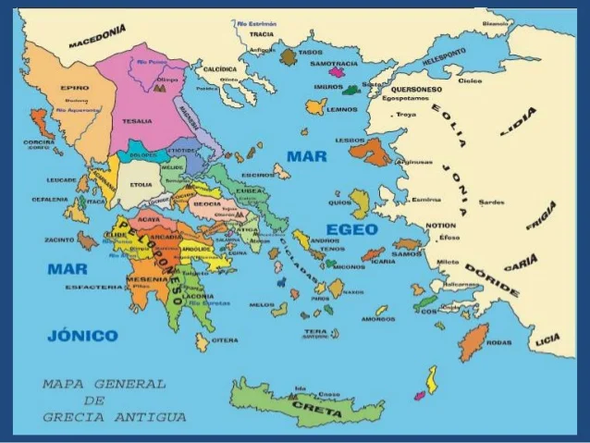
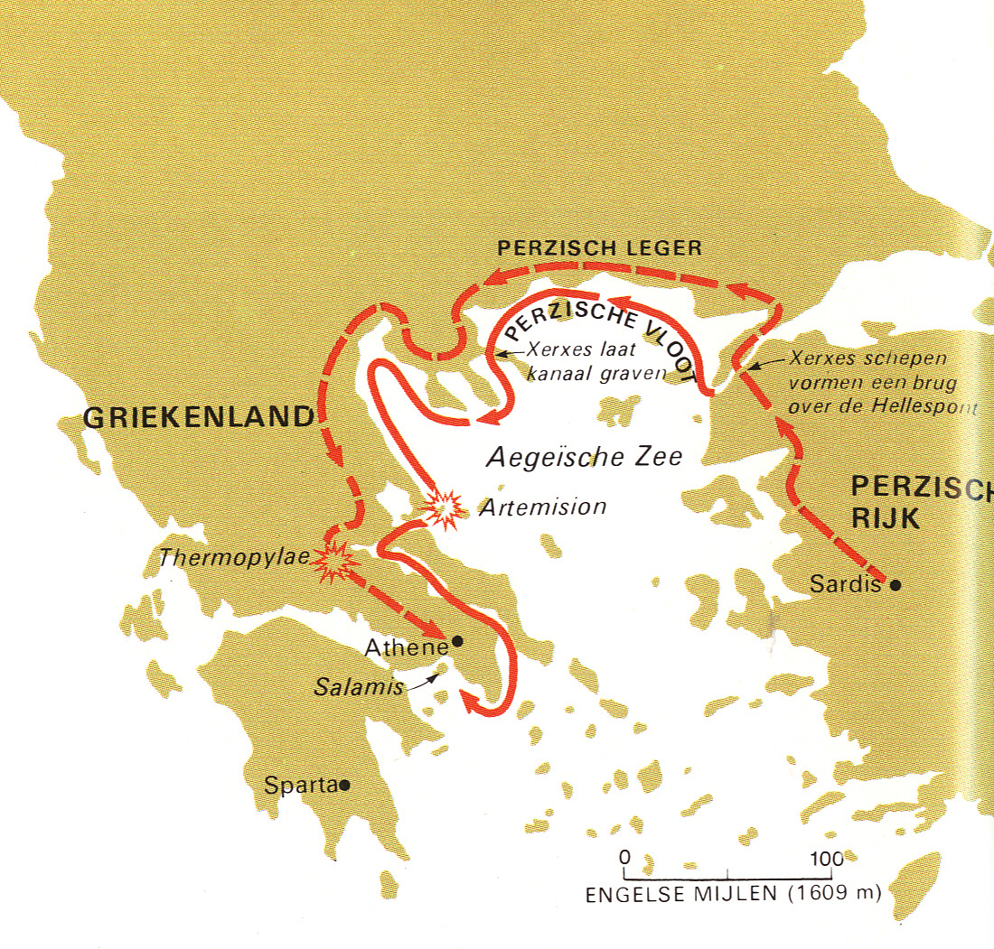
De Actoren: Welke spelers zitten aan tafel
Athene en Sparta in hun strijd tegen de Perzen

Slide 12
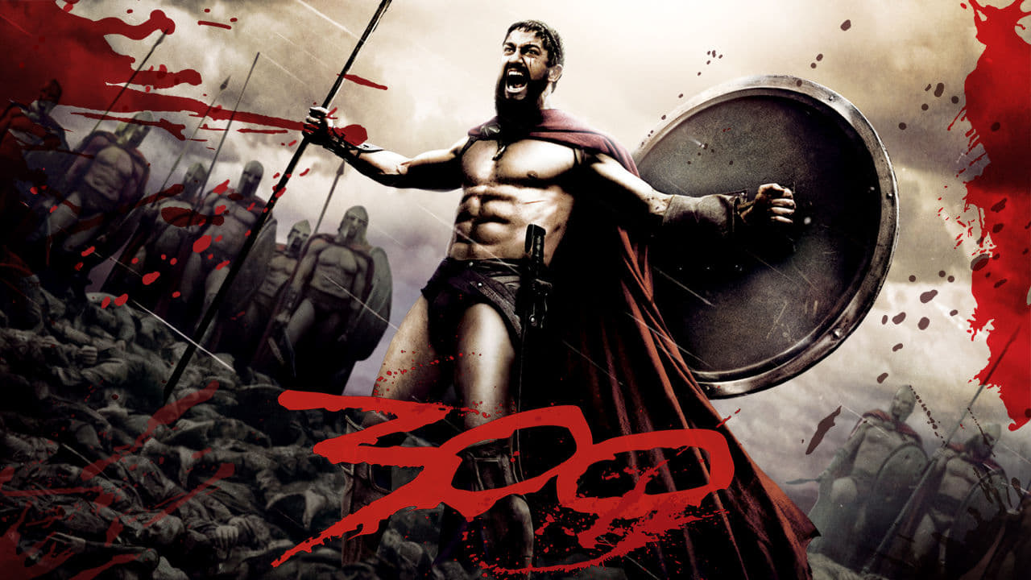

Slide 14
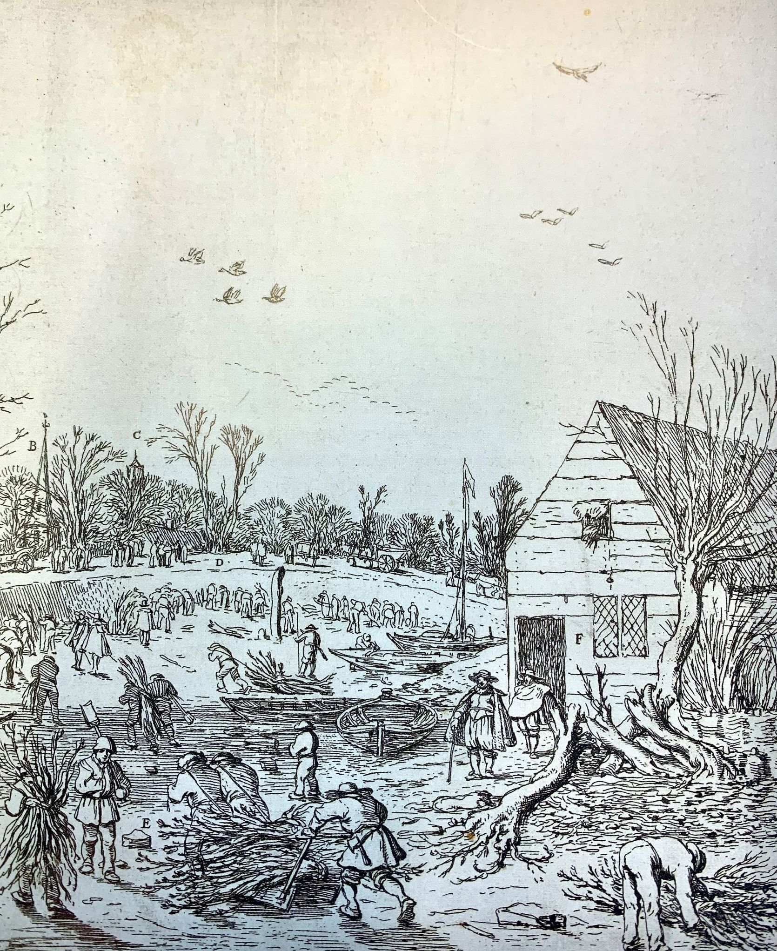
Ambities bepalen het netwerk
De Waterschappen
Notes:
Twee redenen van ontstaan, vanuit verschillende groepen en dus belangen:
Lokale bevolking (zo begon het)
Agrarische aard, bijvoorbeeld de bodemdaling
Landsheer (vanaf 13e eeuw en dus in een belang van een gebied dat we nu Nederland noemen)
Financieel en politiek van aard
Soort huur vanuit verlenen van privileges
Betere landbouwgrond zorgde voor betere welvaart en dus hogere belastinginkomsten
Afbeelding: herstel van de Lekdijk in 1624
Nb. Ik weet niet of dergelijke verschillende belangen in de zorg zijn? Lijkt me wel als je denkt aan uitvoeringsorganisaties, besturen, zorgverzekeraars.. Ik zou niet de exacte stakeholders weten, maar wellicht een bruggetje te maken

Slide 15
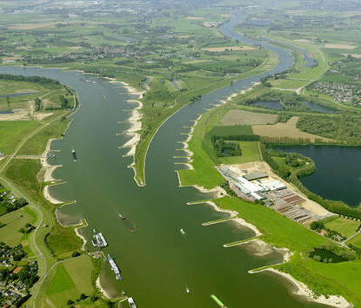
Notes:
Die verschillende belangen dienen zat er dus al sinds het moment van oprichting in en werd eigenlijk alleen maar geïntensiveerd.
Lokaal waterbeheer
Regionaal waterbeheer
Bovenregionale afstemming
Het opvallende hieraan was dat: hoe kleiner het gebied was, hoe groter de kans dat belangen parallel liepen. En dus: hoe groter de gebieden hoe kleiner de kans dat de belangen parallel liepen, niet verwonderlijk dus dat de meeste conflicten zich op boven regionaal niveau hebben afgespeeld.
Is er binnen de zorg/iza ook onduidelijkheid over hoe de verschillende lagen (lokaal, regionaal en nationaal) zich tot elkaar verhouden? Dat was wel het geval binnen de waterschap en zorgde dan ook logischerwijs voor veel wrevel
Afbeelding: Is een uitzondering op de regel van hierboven, dit is de Pannerdensche Kop, sinds 1784 zorgt dit systeem van kribben (stenen dwarsliggers) ervoor dat 2/3 water van het rijn water de Waal instroomt en 1/3 uiteindelijk naar de Neder –Rijn en IJssel. En waarom is dat nou wel gelukt? Natuurlijk was men lokaal en in de provincie bang voor het doorbreken van diezelfde Lekdijk, als waar ik het net over had. Er waren extreem sterke externe militaire factoren die maakte dat falen geen optie was en de samenwerking wel moest slagen
Je zou hier een sprongetjes kunnen maken naar het IZA? De druk loopt vop vanuit verschillende kanten, intern in de zorg – werkdruk, uitvoerbaarheid, arbeidskrachten. Maar misschien ook externe factoren, begrotingsregels andere zaken?
En dus zijn partijen genoodzaakt op de een of andere manier wel samen te werken, de nood is te hoog? (ik weet niet of dit politiek gevoelig ligt urgentie/problemen vs ambitie/kansen)

Slide 17
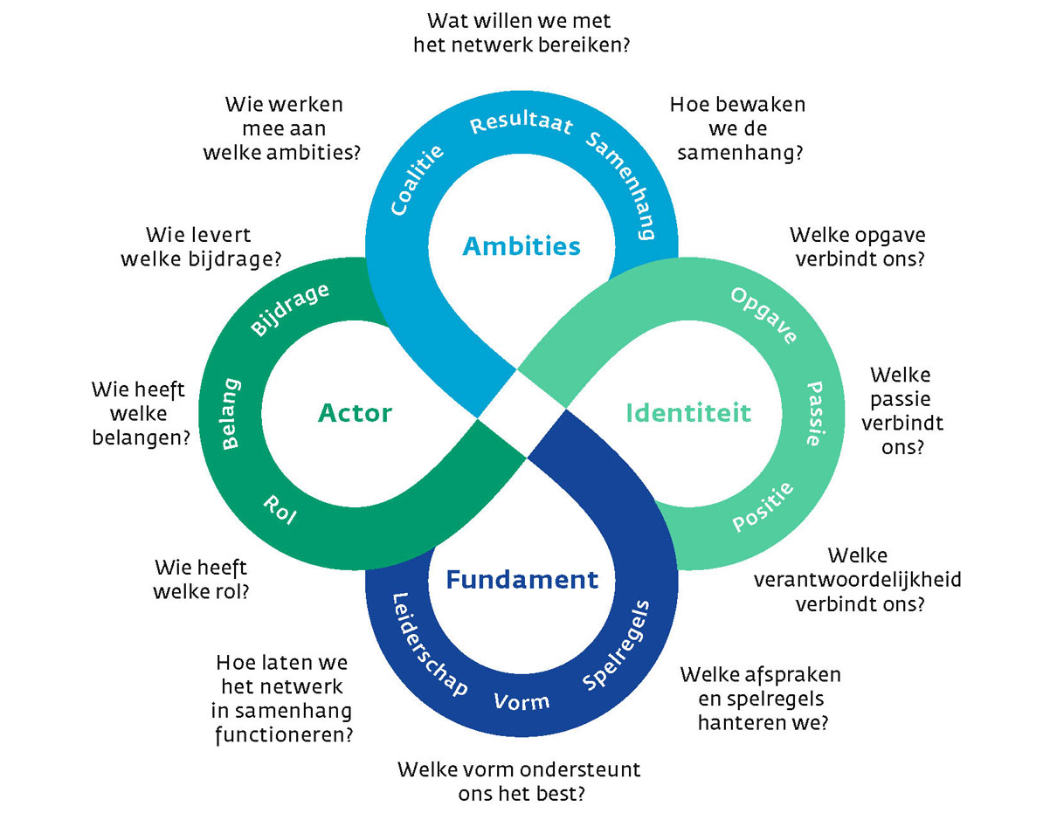

Slide 18
Professor Bronkhorstlaan 10
Gebouw 92, Terrein Berg & Bosch
3723 MB Bilthoven
robin@commoneye.nl
www.commoneye.nl
www.samenwerkingslab.nl
Notes:
Optie 2 als laatste slide

